Slide 1

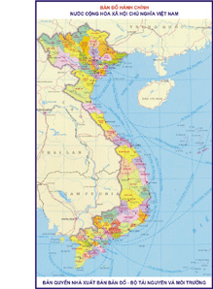
THIẾT KẾ BÀI DẠY
MÔN ĐẠO ĐỨC LỚP 5
BÀI 11: EM YÊUTỔ QUỐC VIỆT NAM

Slide 2
I.MỤC TIÊU:
Học xong bài này HS biết:
-Tổ quốc em là Việt Nam, Tổ quốc em đang từng thay đổi từng ngày và đang hội nhập vào đời sống quốc tế .
- Tích cực học tập và rèn luyện để góp phần xây dựng và bảo vệ quê hương, đất nước.
-Quan tâm đến sự phát triển của đất nước, tự hào về truyền thống, về nền văn hoávà lịch sử của dân tộc Việt Nam.
II.Tài liệu và phương tiện
-Tranh ảnh về đất nước , con người Việt Nam
Notes:
Giáo viên sưu tầm tranh ảnh về đất nước và con người Việt Nam

Slide 3
III.CÁC HOẠT ĐỘNG DẠY -HỌC:
TIẾT 1
Hoạt động 1:
TÌM HIỂU VỀ TỔ QUỐC VIỆT NAM
N hóm 1, 2, 3
1.Kể về diện tích, vị trí địa lí
2.Kể về các danh lam thắng cảnh
3.Kể 1 số phong tục truyền thống trong cách ăn măc, ăn uống, cách giao tiếp
Nhóm 4, 5, 6
4.Kể thêm các công trình lớn của nước ta.
5.Kể thêm truyền thống về dựng nước và giữ nước.
6.Kể thêm về thành tựu khoa học kĩ thuật, chăn nuôi, trồng trọt .
Notes:
Các hoạt động dạy -học ( 38- 40’)
*Khởi động : HS hát bài “Quê hương tươi đẹp” 2’
Hoạt động 1:13’
*GV giới thiệu bài học
*Giới thiệu hoạt động 1:
+GVyêu cầu HS đọc các thông tin SGK trang 34 -> 4HS đọc nối tiếp ( 1 em 1 đoạn )
+GV nêu câu hỏi : Từ các thông tin đó em có suy nghĩ gì về đất nước và con người Việt Nam-> HS trả lời cá nhân -> GV chốt ý ->chuyển ý sang phân thảo luận
+Em còn biết những gì về Tổ quốc của chúng ta? Hãy kể :
+GV nêu câu hỏi thảo luận : Nhóm 1, 2, 3 thảo luận ý 1, 2, 3
Nhóm 4, 5, 6 thảo luận ý 4, 5, 6
Thời gian thảo luận 5’

Slide 4


Các nhóm trình bày
Về diện tích, vị trí địa lí:
-Diện tích vùng đất liền là 330 nghìn km2, nằm ở bán đảo Đông Nam Á, giáp với biển Đông, thuận lợi cho các loại hình giao thông và giao lưu với các nước khác.
2.Các danh lam thắng cảnh
Việt Nam có nhiều danh lam thắng cảnh nổi tiếng (hầu như vùng nào cũng co thắng cảnh)
Quảng Ninh có Vịnh Hạ Long
Notes:
GV gọi đại diện các nhóm lên trình bày kết quả thảo luận.
*GV chốt ý và cho HS xem tranh có liên quan đến câu trả lời .

Slide 5

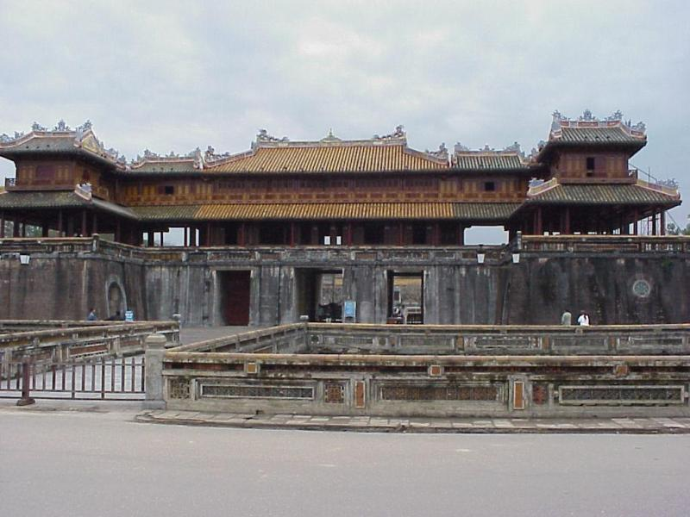
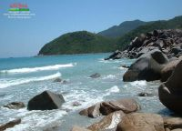
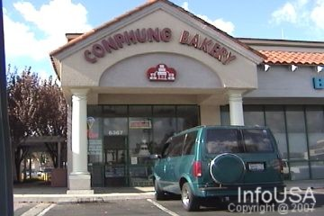
Hà Nội có Hồ Gươm
Kinh Đô Huế
Cồn Phụng Bến Tre
Bãi biển Nha Tranh ( Khánh Hoà )
Notes:
* Gv cho hs xem các cảnh đẹp nước ta

Slide 6
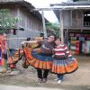

3.kể tên một số phong tục truyền thống trong cách ăn măc, ăn uống , cách giao tiêp
Người VIệt Nam có phong cách ăn mặc đa dạng: Người miền Bắc thường mặc váy, áo nâu, người tây nguyên đóng khố, người miền Nam mặc áo bà bà.
Phụ nữ Việt Nam trong tà áo dài truyền thống
*Về phong tục ăn uống mỗi vùng có 1 sản vật ăn uống đặc trưng
Hà nội có bánh cốm, Huế có kẹo mè xửng….
Bến Tre có kẹo dừa, bánh tráng Mỹ Lồng, bánh phòng Sơn Đốc
*Về cách giao tiếp , người Việt Nam rất coi trọng sự chào hỏi, tôn trong nhau trong giao tiếp
Notes:
GV gọi hs trong nhóm trả lời-> GV chốt ý cho HS xem tranh ảnh có liên quan

Slide 7
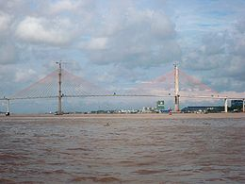
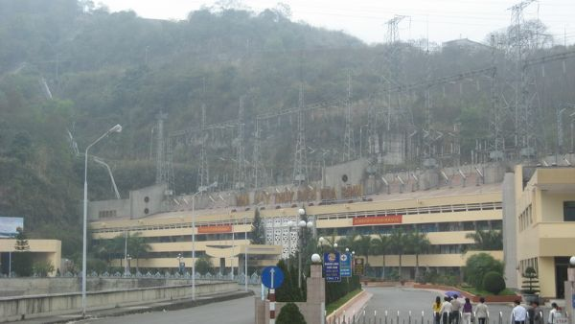
4.Kể tên công trình xây dựng lớn của nước ta
Cầu Rạch Miễu (-BếnTre)
Nhà máy thuỷ điện Hoà Bình
5.Kể thêm truyền thống dựng nước và giữ nước
Các cuộc khởi nghĩa của Bà Trưng , Bà Triệu, 3 lần đánh tan quân Nguyên Mông
6.Kể tên các thành tựu khoa học kĩ thuật , chăn nuơi, trồng trọt
Sản xuất nhiều phần mềm điện tử, sản xuất nhiều lúagạo, cà phê, bông mía
GHI NHỚ :Việt Nam là một đất nước tươi đẹp và có truyền thống văn hoá lâu đời. Việt Nam đang thay đổi, phát triển từng ngày.
Em yêu Tổ Quốc Việt Nam và tự hào mình là người Việt Nam .Em sẽ cố gáng học tập , rèn luyện tốt để mai sau góp phần xây dựng đất nước
Notes:
HS trong nhóm nêu ->GV chốt ý -> cho hs xem tranh có liên quan
Gv noi them nha may thuỷ dien hoa binh la cong trinh dau tien nuoc ta sau khi thong nhat dat nuoc, cau rach mieu cong trinh moi hoan thanh nam 2009 o ben tre
Sau khi HS các nhóm HS trình bày xong các câu thảo luận , GV chốt ý -> dẫn đến ghi nhớ .
*GV gọi HS đọc ghi nhớ SGK trang 35

Slide 8
*Họat động 2
Bài tập 1:Em hãy cho biết các mốc thời gian và địa danh sau liên quan đến những sự kiện nào của đất nước ta ?
a.Ngày 2 tháng 9 năm 1945
d. Sông Bạch Đằng
b.Ngày 7 tháng 5 năm 1954
đ.Bến Nhà Rồng
c.Ngày 30 tháng 4 năm 1975
e.Cây đa Tân Trào
a.Ngày 2 tháng 9 năm 1945 là ngày Quốc Khánh của đất nước Việt Nam
b.Ngày 7 tháng 5 năm 1954 là ngày chiến thắng Điện Biên Phủ
c.Ngày 30 tháng 4 năm 1975là ngày giải phóng miền Nam, thống nhất đất nước
d. Sông Bạch Đằng là nơi Ngô Quyền chiến thắng quân Nam Hán , Nhà Trần chiến thắng quân Nguyên Mông
đ.Bến Nhà Rồng nơi Bác Hồ ra đi tìm đường cứu nước
e. Cây đa Tân Trào là nơi thành lập chi bộ Đảng đầu tiên
Notes:
Hoạy động 2:10’
GV gọi HS đọc bài tập 2
GV cho HS thảo luận nhóm đôi thời gian 4’ . Lần lượt HS các nhóm trả lời -> chốt ý đúng
* Gọi 1-2 em HS đọc lại nội dung trả lời bài tập 1

Slide 9



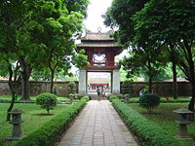
Hoạt động 3:Những hình ảnh tiêu biểu của đất nước Việt Nam
Bản đồ Việt Nam
Quốc kì của vIêt Nam
Văn Miếu Quốc Tử Giám
Aó dài Việt Nam
Notes:
Hoạt động 3: 8’
GV cho HS nhìn vào SGK tìm ra các bức ảnh tiêu biểu về đất nước Việt Nam.
HS làm việc cá nhân -> GV gọi 3-4 HS nêu -> GV chốt ý cho HS xem lại các bức ảnh đó

Slide 10

Hoạt động 4:Những khó khăn của đất nước ta.
Hoạt động nối tiếp : HS về sưu tầm các bài hát , bài thơ tranh ảnh , sự kiện lịch sử…có liên quan đến chủ đề Em yêu Tổ quốc Việt Nam
Tiết học đến đây là kết thúc
Notes:
Hoạt động 4:5’
GV chuyển ý:nước ta đang trên đà phát triển , tuy nhiên cũng còn 1 ít khó khăn , đó là khó khăn nào và em em sẽ làm gì để góp phần khắc phục.
GV gọi vài HS nêu cá nhân -> gọi HS khác nhận xét -. GV chốt ý -> Giáo dục tư tưởng
Hoạt động nối tiếp :2’

